Slide 1
GRUPOS DE PRÁCTICAS
HASTA 02/11
En Moodle
TEMA 1
CARGA ELÉCTRICA Y MATERIA. CAMPO ELÉCTRICO
(4/5)
PROBLEMA PROPUESTO
(1ª SESIÓN DE PROBLEMAS)
❶
❶
Problema
❶
Boletín
Notes:
TEMA 1: ECUACIONES DE MAXWELL
FNT - CURSO 2005/2006
1

Slide 2
TEMA 1: CARGA ELÉCTRICA Y MATERIA.
CAMPO ELÉCTRICO
T1: 23/10/20
T2: 21/10/20
T3: 21/10/20
1.1.
1.2.
1.3.
1.4.
Carga Eléctrica.
Cuantización y Conservación.
Carga Puntual y Distribuciones de Carga.
Ley de Coulomb.
Principio de Superposición.
Campo Eléctrico.
Campos debidos a Distribuciones de Carga.
Campo Eléctrico: Líneas de Campo.
Conductores y Aislantes.
Cargas Inducidas.
Notes:
TEMA 1: ECUACIONES DE MAXWELL
FNT - CURSO 2005/2006
2

Slide 3
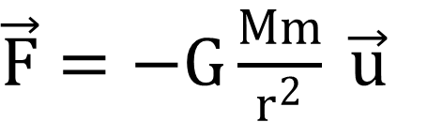
1.3.3. CAMPO ELÉCTRICO: LÍNEAS DE CAMPO
Hemos introducido el campo INDIRECTAMENTE
CASO GRAVITATORIO
M
❶ Considerar una masa M
❷ Considerar otra masa m
m
ESPACIO
❸ Se ejercen una fuerza
$\vec{F}=−G\frac{Mm}{r^{2}} \vec{u}$
❹ Y una fuerza por unidad de masa
Gravedad o
Campo Gravitatorio
(o Aceleración
de la Gravedad)
Notes:
TEMA 1: ECUACIONES DE MAXWELL
FNT - CURSO 2005/2006
3

Slide 4


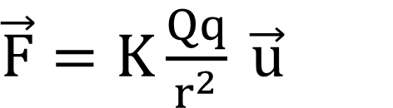
1.3.3. CAMPO ELÉCTRICO: LÍNEAS DE CAMPO
Hemos introducido el campo INDIRECTAMENTE
CASO ELÉCTRICO
Q
❶ Considerar una carga Q
❷ Considerar otra carga q
q
ESPACIO
❸ Se ejercen una fuerza
$\vec{F}=K\frac{Qq}{r^{2}} \vec{u}$
❹ Y una fuerza por unidad de carga
Campo Eléctrico
Notes:
TEMA 1: ECUACIONES DE MAXWELL
FNT - CURSO 2005/2006
4

Slide 5
Q
q
$\vec{F}=K\frac{Qq}{r^{2}} \vec{u}$
Esta forma de introducir indirectamente el campo es
correcta matemáticamente, pero no refleja la realidad
Si cambia Q (o M), la FUENTE del campo, F, y E (o g), cambian AUTOMÁTICAMENTE, independientemente de donde esté q (o m)
Si en la Naturaleza ocurriese esto,
se diría que habría acciones a distancia
Sin embargo, no es así, porque en el espacio el tiempo para comunicar un cambio no es cero, hay una velocidad máxima
c = 300 000 km/s
(se nota a grandes distancias)
(la de la luz en vacío)
Notes:
TEMA 1: ECUACIONES DE MAXWELL
FNT - CURSO 2005/2006
5

Slide 6
INTRODUCCIÓN DIRECTA
ACCIÓN POR «CONTACTO»
M
P
❶ La FUENTE, una masa M,
altera el espacio
m
ESPACIO
❷ El efecto se caracteriza
asociando a cada punto P
del espacio un valor de una
MAGNITUD VECTORIAL
Campo Gravitatorio
❸ Se dice que la fuente establece
un CAMPO VECTORIAL
(un campo lleno de vectores)
Lo que tiene la partícula que causa que sienta la alteración
Lo que caracteriza la alteración
❹ Una partícula en P con masa m
lo “siente” y sufre una FUERZA
Notes:
TEMA 1: ECUACIONES DE MAXWELL
FNT - CURSO 2005/2006
6

Slide 7
INTRODUCCIÓN DIRECTA
ACCIÓN POR «CONTACTO»
Q
P
❶ La FUENTE, una carga Q,
altera el espacio
q
ESPACIO
❷ El efecto se caracteriza
asociando a cada punto P
del espacio un valor de una
MAGNITUD VECTORIAL
Campo Eléctrico
❸ Se dice que la fuente establece
un CAMPO VECTORIAL
(un campo lleno de vectores)
Lo que tiene la partícula que causa que sienta la alteración
Lo que caracteriza la alteración
❹ Una partícula en P con carga q
lo “siente” y sufre una FUERZA
Notes:
TEMA 1: ECUACIONES DE MAXWELL
FNT - CURSO 2005/2006
7

Slide 8
INTRODUCCIÓN DIRECTA
ACCIÓN POR «CONTACTO»
Q
P
ESTE MODELO SE AJUSTA MEJOR A LA REALIDAD
q
ESPACIO
Un cambio en la FUENTE (en Q o M) se transmite a una velocidad igual a c. Cuando alcance el punto donde está q o m, cambiará la alteración producida, con ello, el E o el g que sienten,
y por tanto, la F que sufren.
NO ES AUTOMÁTICO
y
se conocen como:
INTENSIDAD DEL CAMPO
Se les llama así porque
dan idea de la intensidad de la alteración producida por Q o M en un punto P
Notes:
TEMA 1: ECUACIONES DE MAXWELL
FNT - CURSO 2005/2006
8

Slide 9
BOLETÍN 1 - PROBLEMA 9
Las esferas de la figura poseen la misma carga q, la misma masa m (10 g), son muy pequeñas (puntuales) y están en equilibrio. Calcular: a) la tensión de los hilos, y b) la carga de las esferas.
Y si se retira una esfera: c) la velocidad de la otra al paso por la vertical, y d) el campo eléctrico necesario para que no se mueva.
Dato: g = 9,81 m/s²
(promedio en superficie)
CARGAS EN EQUILIBRIO
(quietas respecto al sist. de ref.)
L = 1m
L = 1m
sobre cada carga
Y
φ = 30º
φ = 30º
Se debe verificar por componentes:
X
φ: fi
Z
Notes:
TEMA 1: ECUACIONES DE MAXWELL
FNT - CURSO 2005/2006
9

Slide 10
En cada dimensión se pueden quitar las flechas y trabajar con números
❶ Los hilos tienen la misma tensión por simetría: si se gira 180º respecto a ese eje vertical todo queda igual
❷ La fuerza gravitatoria que ejerce una esfera sobre la otra es despreciable respecto a la eléctrica que le ejerce
(sale sobre 10¹³ veces menor)
❸ La Tierra supondremos que ejerce fuerza gravitatoria, pero no fuerza eléctrica. La consideraremos neutra con la misma posición promedio de Q⁺ y Q⁻, es decir, como si fuese una carga puntual nula
L = 1m
L = 1m
Y
φ = 30º
φ = 30º
Z
X
Notes:
TEMA 1: ECUACIONES DE MAXWELL
FNT - CURSO 2005/2006
10

Slide 11
Hilo y carga se ejercen una fuerza igual pero de sentido contrario,
la tensión. Hilo y techo también.
El hilo está "tensionado"
a)
¿T?
Y
T
Tensión
φ
φ
φ
q
E
F
X
m
F_{eléctrica}
g
P
Peso
•
Vamos a trabajar con módulos: La suma en un sentido debe ser igual a la suma en el otro
q E = T senφ
•
m g = T cosφ
•
Por comodidad, denotamos módulo como componente (T, F, P en vez de |T|, |F|, |P|)
T = m g / cosφ
Obvio, no hay fuerzas en Z
Notes:
TEMA 1: ECUACIONES DE MAXWELL
FNT - CURSO 2005/2006
11

Slide 12
a)
Y
T
Tensión
φ
φ
φ
q
E
F
X
m
F_{eléctrica}
g
P
Peso
T = m g / cosφ
= 10 10⁻³ kg 9,81 m/s² / (√3/2)
= 0,113276...
m = 10 g
Valor medio con
3 cifras significativas
= 0,113 N
g = 9,81 m/s²
φ = 30º
Redondear como máximo
a 3 cifras significativas
Notes:
TEMA 1: ECUACIONES DE MAXWELL
FNT - CURSO 2005/2006
12

Slide 13
b)
q E = T senφ
¿q?
Hay 2 incógnitas.
Hace falta otra ecuación
L
L
φ
φ
E_{Qpuntual} :
E = K q / r²
q K q / r² = T senφ
E
r
q² = r² T senφ / K
r = 2 L senφ
= L
q = L√T senφ / K
3 o 4 cifras
½
3 cifras
Es obvio, hay un triángulo equilátero
Sin error ni incertidumbre
∞ cifras significativas
(1,000...; 30,000...)
L = 1 m
φ = 30º
= 2,505549... 10⁻⁶
K ≅ 9 10⁹ N C⁻² m⁻²
3 cifras
= 2,51 μC
Notes:
TEMA 1: ECUACIONES DE MAXWELL
FNT - CURSO 2005/2006
13

Slide 14
Al retirar una carga, la otra deja de sufrir la fuerza que le ejerce. La acción del peso y la tensión sobre ella hace que realice
un movimiento circular de radio L
c)
L
φ
φ
T
tangente
❶
P_{tangencial}:
Aumenta v
❸
❷
❶
T es mayor que P_{normal}, excepto en los extremos, donde son iguales. T − P_{normal} varía la dirección de movimiento de q manteniéndola a L
v = 0
v_{o} = 0
P_{normal} y T:
P
normal
Vertical
❷
∑F_{tang} = 0
pero v ≠ 0
(es máxima)
❸
P_{tangencial}:
Tras superar la vertical, la frena, la para (al mismo φ si no hay rozamiento), y luego la lanza de vuelta hacia la vertical
1ª Ley de Newton
No se para
Notes:
TEMA 1: ECUACIONES DE MAXWELL
FNT - CURSO 2005/2006
14

Slide 15
Al retirar una carga, la otra deja de sufrir la fuerza que le ejerce. La acción del peso y la tensión sobre ella hace que realice
un movimiento circular de radio L
c)
L
φ
φ
T
tangente
El proceso se repite y
oscila en torno a la vertical
❸
❷
❶
v = 0
v_{o} = 0
El rozamiento le va robando energía a la carga, disminuyendo la amplitud de su movimiento, hasta que queda parada en
la vertical (en el equilibrio)
P
normal
Vertical
❷
∑F_{tang} = 0
pero v ≠ 0
(es máxima)
1ª Ley de Newton
El movimiento es igual
al de un columpio
No se para
Notes:
TEMA 1: ECUACIONES DE MAXWELL
FNT - CURSO 2005/2006
15

Slide 16
c)
Conservación de la Energía
(sin rozamiento)
¿v_{vertical}?
L
ΔE_{CINÉTICA} = −ΔE_{POTENCIAL}
L
φ
Variación E_{C} = − Variación E_{P}
(> 0) (< 0)
d
E_{C} − E_{Co} = − (E_{P} − E_{Po})
v_{o} = 0
½ m v² − ½ m v_{o}² = − m g (h−h_{o})
Vertical
0
v = √ 2 g d
d
h₀
h
L = 1 m
d = L – L cosφ = L (1− cosφ)
φ = 30º
v = ( 2 g L (1 − cosφ) )^{½}
g = 9,81 m s⁻²
v = 1,62 m/s
Notes:
TEMA 1: ECUACIONES DE MAXWELL
FNT - CURSO 2005/2006
16

Slide 17
d)
Hay la misma Tensión y Peso
¿E_{equilibrio}?
L
Hace falta una fuerza F igual a la eliminada
T
φ
E
F
Debe ser eléctrica
y ejercida sobre la misma q
q
P
El campo debe ser el mismo
Opciones para calcular E
E = T senφ / q
E = 22,5 10³ N/C
E = K q / L²
(No se da 22500 -con 5 cifras significativas-, sino 22,5 10³ -con 3-)
Notes:
TEMA 1: ECUACIONES DE MAXWELL
FNT - CURSO 2005/2006
17

Slide 18
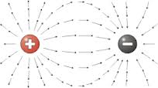
1.3.3. CAMPO ELÉCTRICO: LÍNEAS DE CAMPO
Campo eléctrico debido a 2 cargas puntuales fijas de signo contrario
En cada punto:
E = E₊ + E₋
Hacia Q⁻
E
Hacia fuera de Q⁺
E
E
Se pueden trazar líneas de manera que en cada uno de sus puntos el campo sea tangente, y hacerlo, con un sentido de recorrido que coincida con el del campo

Slide 19
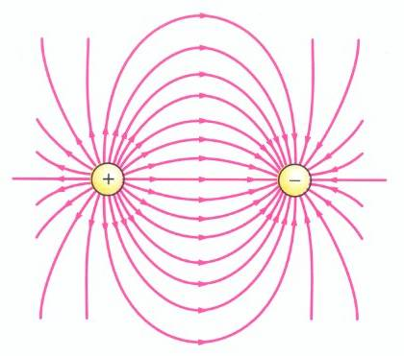
Línea
de
campo
eléctrico
• Michael Faraday introdujo el concepto en el siglo XIX,
pero para la fuerza eléctrica sobre una carga q positiva
Como F = q E, con q > 0, F y E son paralelos y las líneas de campo y fuerza coinciden
Notes:
TEMA 1: ECUACIONES DE MAXWELL
FNT - CURSO 2005/2006
19

Slide 20
• Se pueden trazar para cualquier magnitud vectorial definida en cada punto del espacio, es decir, a las que se les pueda asociar un campo vectorial. Ejemplos:
Campo Gravitatorio
LÍNEAS DE CAMPO GRAVITATORIO
Velocidad de un Fluido
(agua, aire...)
LÍNEAS DE FLUJO
PROPIEDAD 1
Dos líneas no se cortan
Refleja que en cada punto solo hay una tangente, un único valor de la magnitud
Notes:
TEMA 1: ECUACIONES DE MAXWELL
FNT - CURSO 2005/2006
20

Slide 21
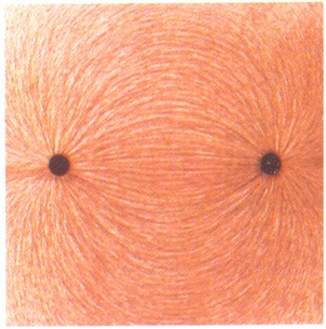
• Se pueden visualizar usando objetos metálicos cargados y trocitos de hilo aislante sobre la superficie de un baño con aceite
• En cada punto, las moléculas de los hilos por la acción del E existente en el punto se polarizan (Tema 3) y se orientan en la dirección de dicho E
se separan las posiciones promedio de las Q⁺ y Q⁻
• La cohesión entre las moléculas hace que giren en bloque, orientándose los trocitos de hilo en la dirección del campo
Molécula
+
F₋
F₊
-
+
-
E
E
E
Es como tener:
• Los trocitos se atraen y forman trocitos más largos (visibles)
+
F₋
-
F₊
Notes:
TEMA 1: ECUACIONES DE MAXWELL
FNT - CURSO 2005/2006
21

Slide 22
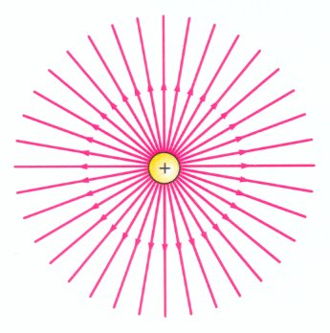
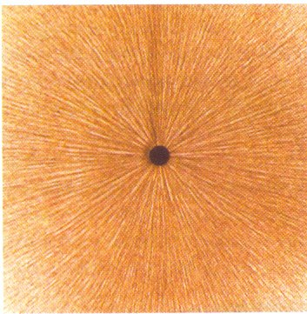
CARGA PUNTUAL
u es un vector unitario radial
u: Vector unitario hacia fuera en cualquier punto
u = e_{r}
Si Q > 0 ⇒
E hacia fuera en cualquier punto
Las líneas de campo son radiales
En 2 dimensiones siguen los “radios” de una “rueda”, de una circunferencia

Slide 23
PROPIEDAD 2
Emergen de cargas puntuales positivas
Convergen sobre cargas puntuales negativas
Simétricamente, si están separadas de otras
Esto último se verifica “cerca” de una Q_{puntual}, porque el E_{total} se debe a ella básicamente,
por la dependencia con la distancia (1/r²)
Las líneas de campo son radiales
En 2 dimensiones siguen los “radios” de una “rueda”, de una circunferencia

Slide 24
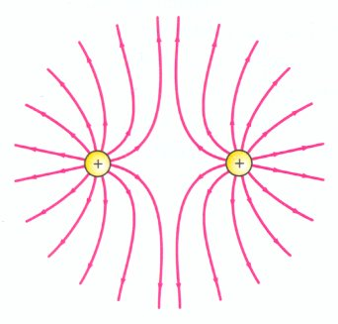
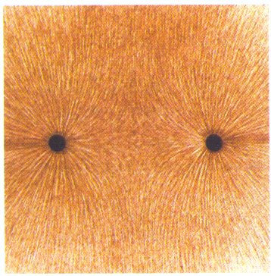
PROPIEDAD 3
El número de líneas que se traza, es tal, que el número neto de líneas que diverge de un sistema (las que salen menos las que entran), es proporcional al valor de su carga neta
Salen 12
Salen 12
Q ∝ 12
q ∝ 12
Q
q
⇓
Q = q
Salen 24
Ok!
Si la carga neta es nula, salen las mismas que entran
Q_{neta} = Q + q
Q_{neta} = 2Q
∝ 24

Slide 25
PROPIEDAD 4
La densidad de líneas es proporcional al valor del campo
Es la propiedad más útil, al dar idea del valor del campo
Menos intenso lejos
Menos intenso
Esto indica que los campos tienden a cancelarse, que las cargas son del mismo signo
Más intenso cerca
Campo uniforme
(constante en el espacio)
Líneas paralelas y equiespaciadas
Densidad de líneas constante
Notes:
TEMA 1: ECUACIONES DE MAXWELL
FNT - CURSO 2005/2006
25

Slide 26
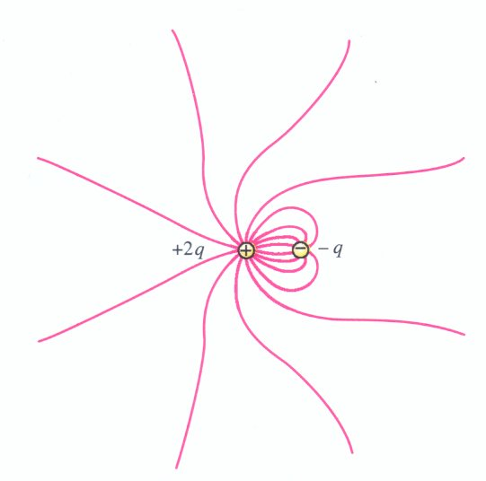
PROPIEDAD 5
Lejos del sistema, las líneas divergen, o convergen, como las de una carga puntual con la carga neta del sistema
Es algo lógico, porque todo parece un punto lo suficientemente lejos
Salen 8 radialmente
Lejos

Lejos deben ser radiales
Ok!
Salen 16 ←
→ Entran 8
Q_{neta} = 2q – q = q > 0
⇓
Lejos deben emerger
Ok!
Lejos deben ser 8
q ∝ 8 salientes
⇓
Q_{neta} ∝ 8 salientes
⇓
Ok!

